Slide 1
P552-38997 FVT2的输入与输出分析
简介：快速分析测试设备的输入与输出之间的连接关系。迅速并且准确判断输入与输出发生故障的位置。进阶必备手册。

Slide 2
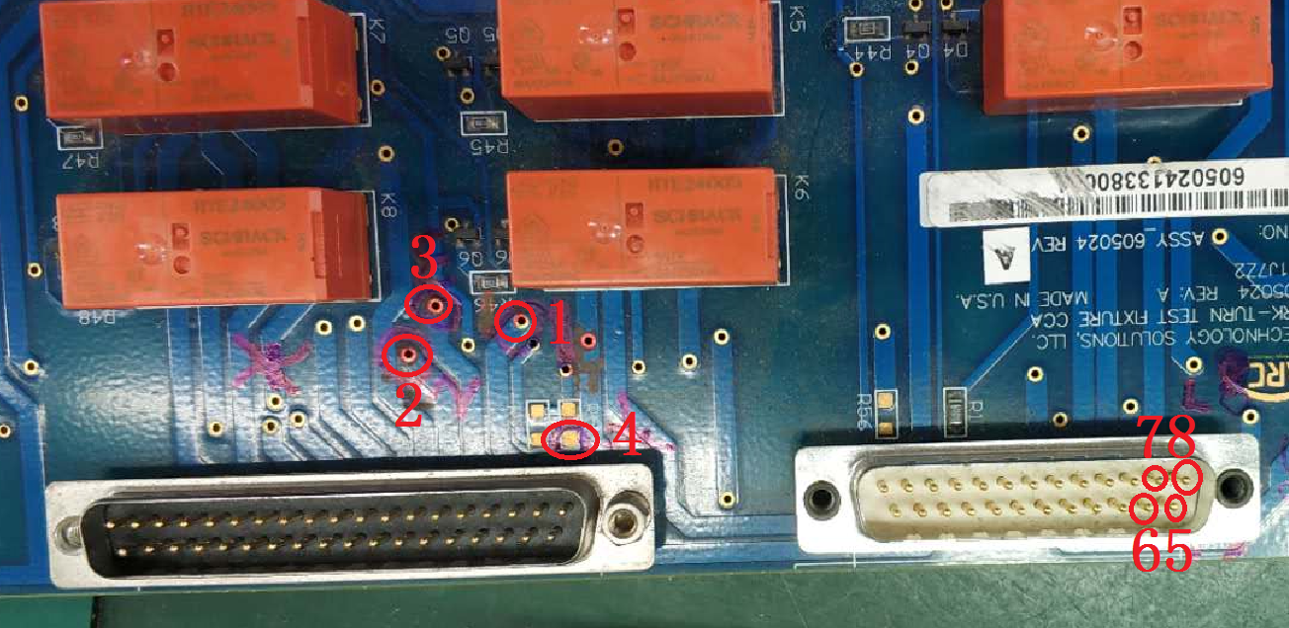
正面接线点

Slide 3
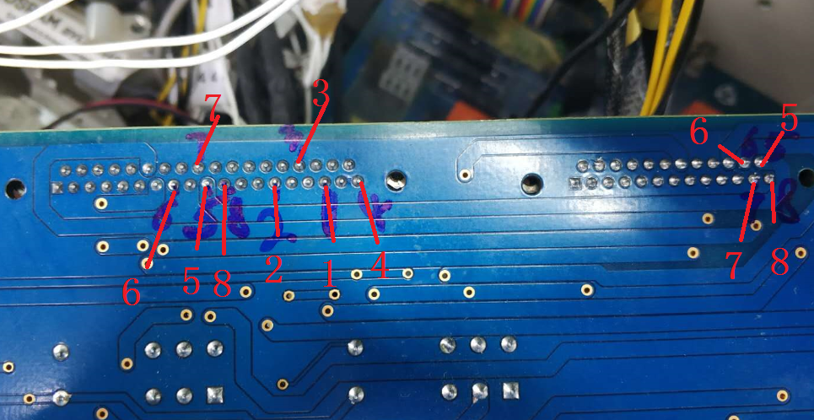
背面接线点

Slide 4
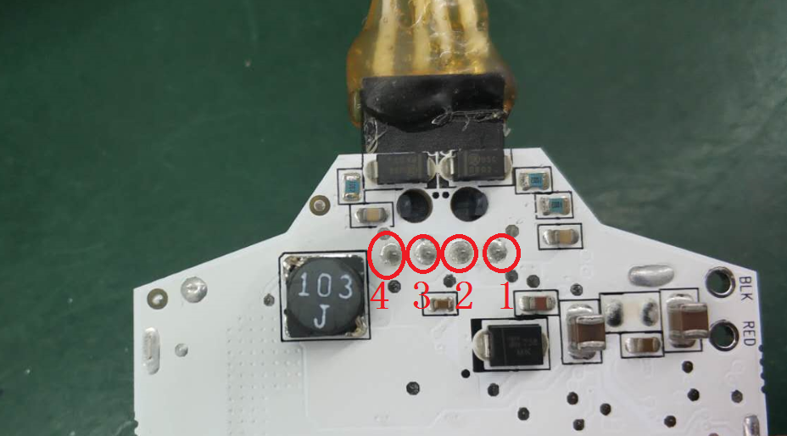
4Pin接线点

Slide 5
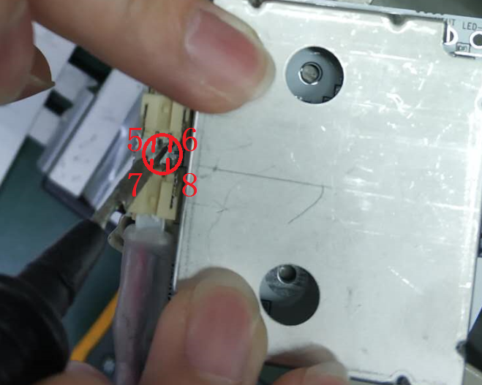
2Pin接线点

Slide 6
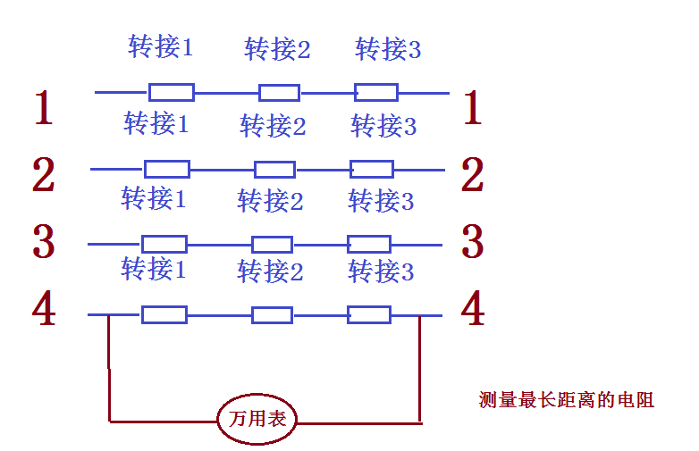
测量线的阻值

Slide 7
结合电路图分析点的功能
点1：

